Slide 1
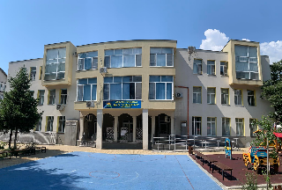
КАЧЕСТВОТО НА ОБРАЗОВАНИЕТО В УСЛОВИЯТА НА ДИГИТАЛНА ТРАНСФОРМАЦИЯ И СПЕЦИФИКАТА НА ПОКОЛЕНИЯТА
THE QUALITY OF EDUCATION IN THE CONDITIONS OF DIGITAL TRANSFORMATION AND THE SPECIFICS OF GENERATIONS
Проектни дейности и обучение на децата на новото време
Project activities and education
of the children of the new time
Представя: Христина Балушева и Веселина Иванова
Старши учители в Детска градина №5 „Слънчо“
гр.Варна, България
https://www.facebook.com/profile.php?id=100051394475561
Presented by: Hristina Balusheva and Veselina Ivanova
Senior teachers in Kindergarten №5 “Slancho”
Varna, Bulgaria

Slide 3
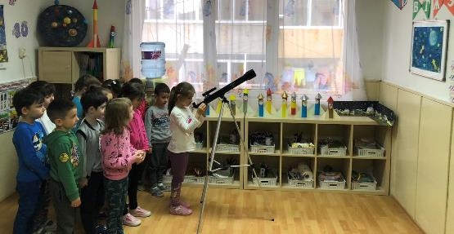
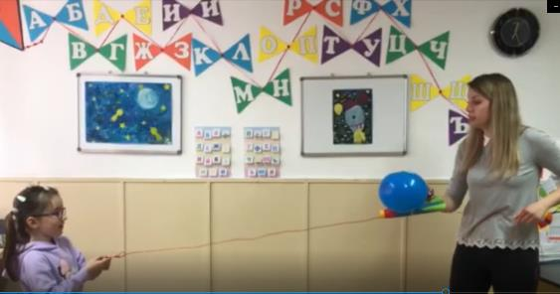
Проект: „Учим за космоса“ по Програмата за сътрудничество с народна астрономическа обсерватория и планетариум "Николай Коперник" – гр. Варна
Основна цел на програмата: Създаване на обективни предпоставки и използване на научния подход в опознаването на природата и Космоса. Реализиране на качествена двустранна подготовка при формиране на представи за космоса, авиацията и космонавтиката, като човешки дейности, свързани с развитието на научно-техническия прогрес на новото време. Партньорство между учители, деца, родители и специалисти в областта на астрономията.
Запознаване и работа с телескоп
Експеримент

Slide 4
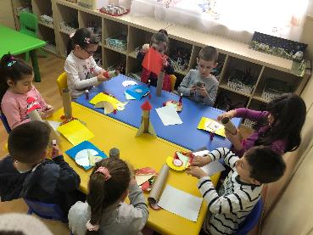
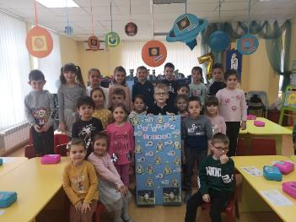
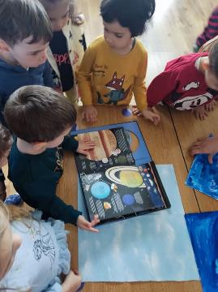
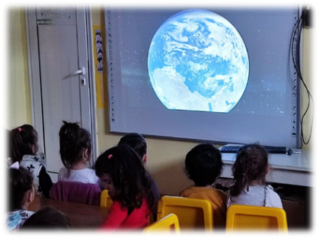
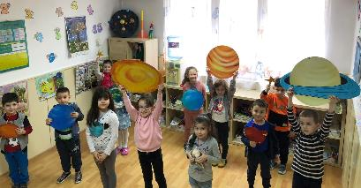
Конструиране на ракети
„Задружен екипаж“ - групов колаж
„Искам да знам“ -
разглеждане на детски енциклопедии за космоса.
Танц на планетите
Какво виждат космонавтите?

Slide 5
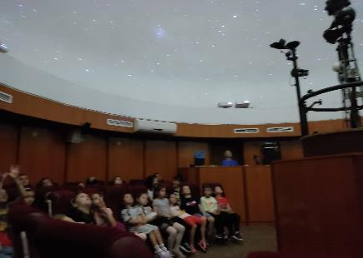
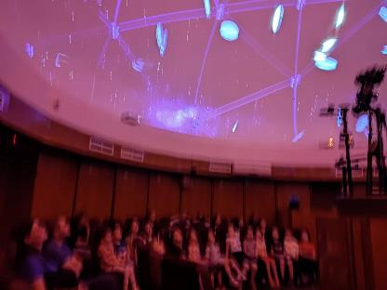
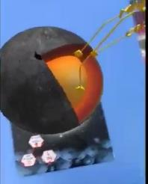
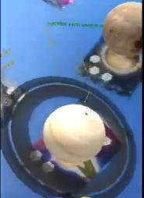
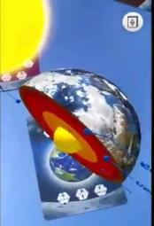
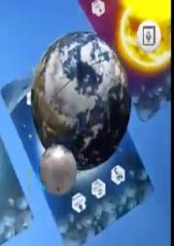
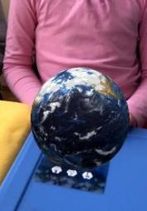
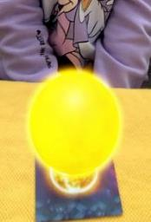
Посещение на деца и родители в Звездната зала на НАОП „Николай Коперник“ – гр. Варна
Вълнуващо пътешествие между планетите от Слънчевата система с 4D образователни карти с добавена реалност.

Slide 6
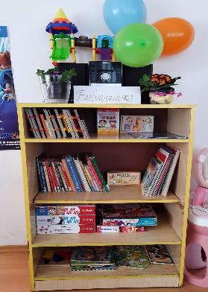
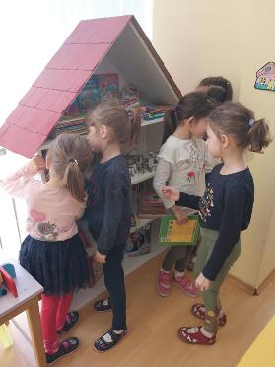
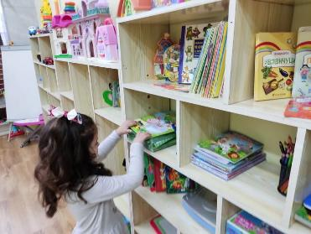
Проект „Да се сприятелим с книгите“
по Програма за сътрудничество с Регионална библиотека „Пенчо Славeйков“- средношколски отдел
ЦЕЛ: Осмисляне значението на книгата за развитието на детето, чрез натрупване на знания и опознаване процеса на издаването ѝ Формиране на гражданско съзнание, поведение и приобщаване към книгите, като източник на знание. Партньорство между учители, деца, родители, писатели, издатели, книжари, библиотечни служители.
Кът на книгата

Slide 7
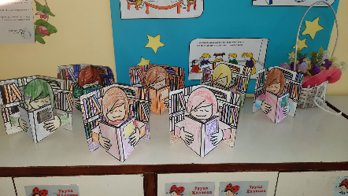
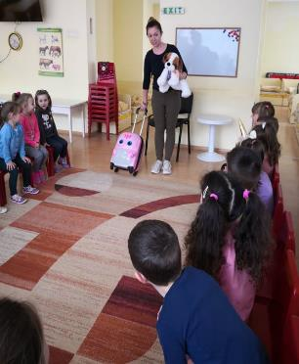
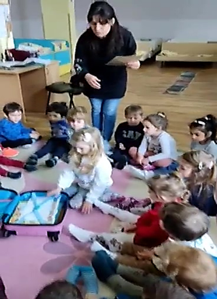
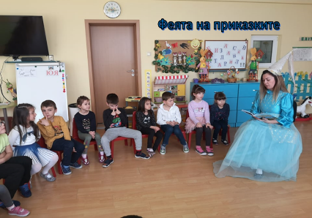
ДГ №5 „Слънчо“- гр. Варна се включи в инициативата “Пътуващата детска библиотека” на РБ „Пенчо Славeйков“- средношколски отдел
Отбелязване деня на детската книга

Slide 8
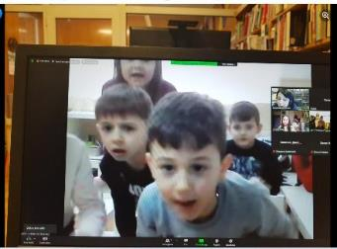
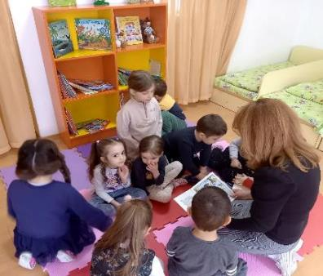
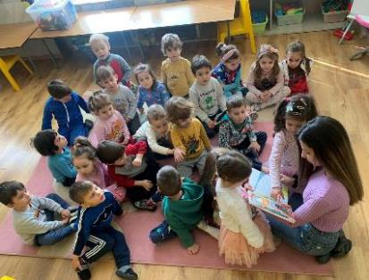
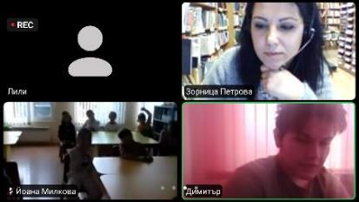
Приказни ZOOM-пътешествия с клуб „Литературни детски петъци» на РБ „Пенчо Славeйков“- средношколски отдел
Маратон на четенето 2022г.

Slide 9
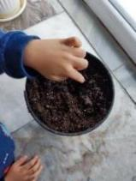
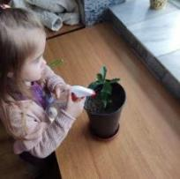
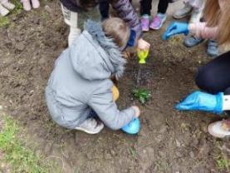
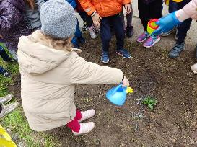
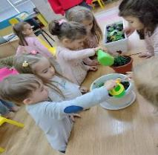
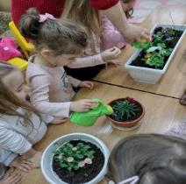
Проект „Да запазим гората“
Основната цел на проекта е формиране на екологична култура у децата, нагласи и отговорности за опазване на околната среда и в частност гората. Насърчаване и ангажиране на децата и родителите им, в дейности, свързани с опазването на околната среда.
В началото на учебната година децата от I Б група „Слънчице“ посяха семена на Дъб.
През пролетта децата от III гр.“Теменужка“ и IV гр. „Кити“ засадиха вече малките дъбчета в двора на детската градина.
Инициатива на Училищното настоятелство
под надслов „Предай хартия, спаси дърво“
Пролетна градинка за седмицата на гората

Slide 10
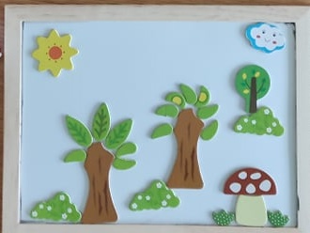
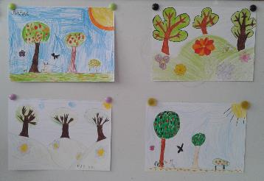
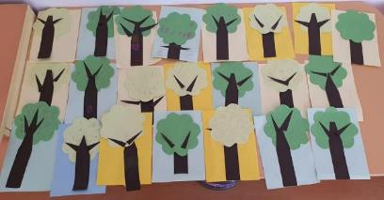
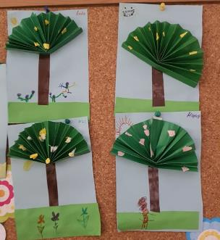
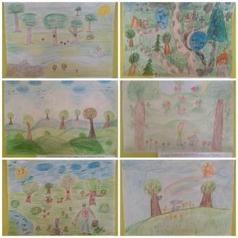
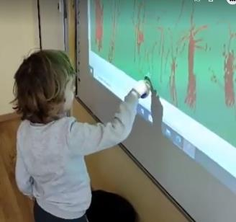
Учим за гората чрез изкуството

Slide 11
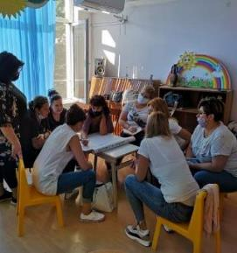
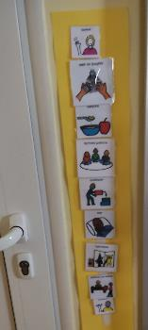
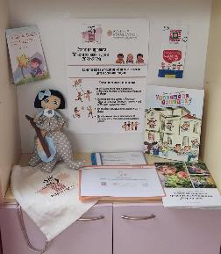
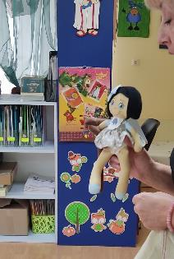
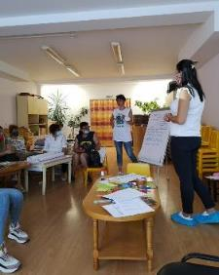
Проект „Място за всяко дете“ финансиран от Фондация Кахане в партньорство Карин дом за предоставяне на иновативни и подкрепящи услуги за деца със специални потребности и техните семейства
Визуализиране на средата чрез картинки
Супервизии и обучения
Учим за различните деца с куклата Карин и нейния приятел Слончето

Slide 12
Реализирането на проектни дейности в детска градина № 5 „Слънчо“ помага да се свърже обучението и възпитанието на децата с реални събития от техния живот, да се създаде естествен интерес и мотивация за активно включване в игрово-познавателна и практико-преобразуваща дейност.
Благодарим за вниманието!

